Slide 1
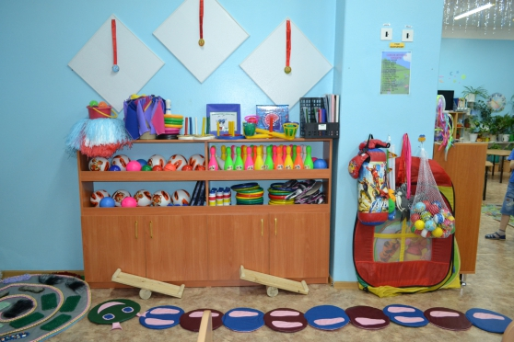
Нетрадиционное оборудование по физкультуре в ДОУ
Подготовила
Воспитатель МБДОУ № 4 «Ласточка»
Паламарчук Оксана Владимировна

Slide 2
Нестандартное физкультурное оборудование – это оборудование, сделанное своими руками из списанного инвентаря и подручных средств и материалов. Так как оно позволяет: - повысить интерес детей к выполнению основных движений и игр; - развивать у детей наблюдательность, эстетическое восприятие; - воображение, зрительную память; - развивать чувство формы и цвета; - способствовать формированию физических качеств и двигательных умений детей.

Slide 3
Санитарно-гигиенические требования.
Нестандартное оборудование должно быть: 1.Безопасным; 2.Максимально эффективным; 3.Удобным к применению; 4.Компактным; 5.Универсальным; 6.Технологичным и простым в изготовлении; 7.Эстетическим.

Slide 4
Тренажёры «Бильбоке»
Цели: развитие глазомера, меткости, координации, ловкости, внимания. Материалы: пластиковые бутылки из-под сока, к которым на шнуре прикрепляются мягкие шарики. Задания: поймать шарик ёмкостью.

Slide 5
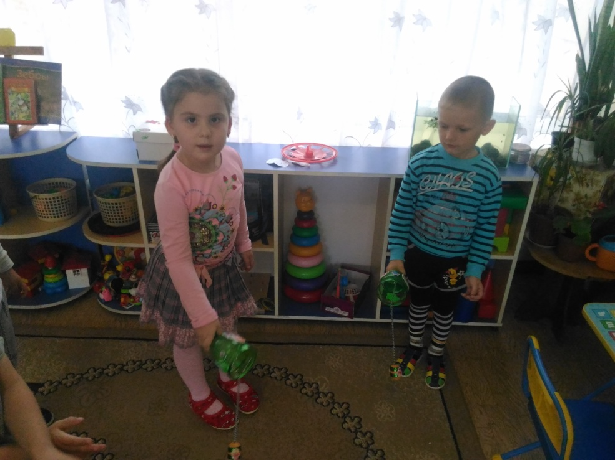

Slide 6
Моталочки
Материал: палки, шнур, упаковки от киндер-сюрпризов, сшитый из ткани круг, веревки.
Цель: Развивать мелкую моторику рук, ловкость, быстроту движений. Воспитание упорства, настойчивости, позитивного духа соперничества. Использование: Можно использовать в свободной игровой деятельности, в соревнованиях. Дети наматывают шнур с привязанным киндером на палочку. Игра «Кто быстрей?».

Slide 7
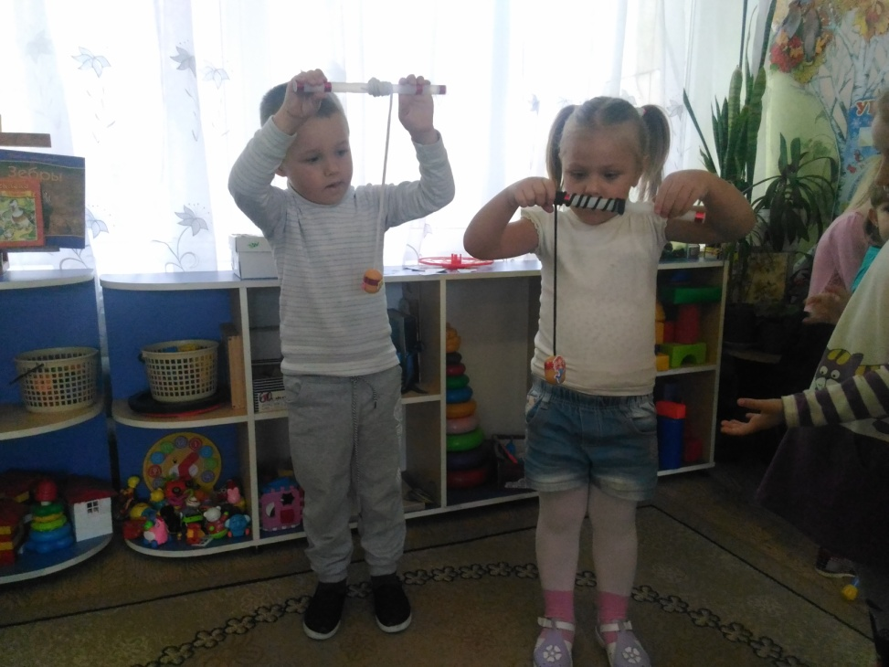

Slide 8
Тренажёр для профилактики плоскостопия «Ловкие ножки»
Цели: развитие и укрепление мышц стопы, воздействие на биологически активные точки стопы. Материалы: ленолиум,кольца от пирамидки, большие бусины, тонкая лента.
Задание: захватывание пальцами ног бусину и переложить её в одно из колец.

Slide 9
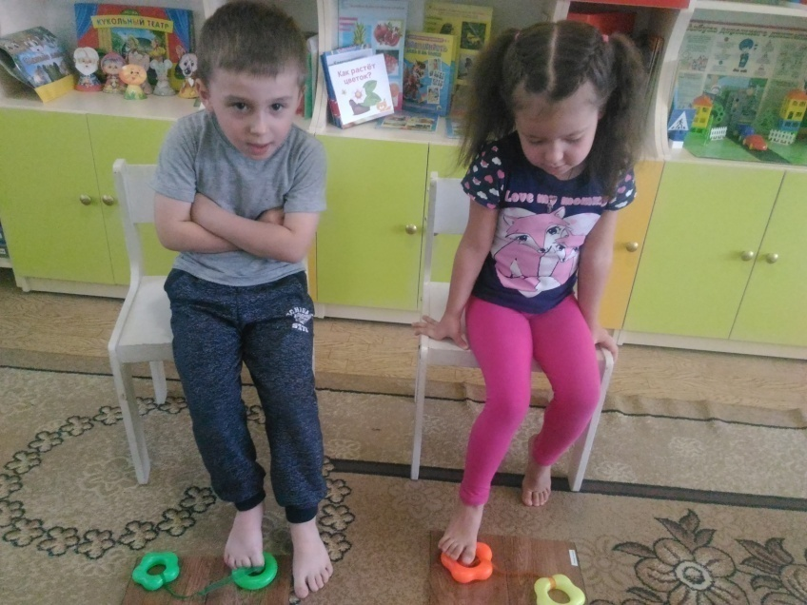

Slide 10
Балансир
Цель: совершенствовать равновесие и координацию движений, укреплять мышцы тазобедренного сустава, развивать двигательную и эмоциональную активность
Материалы: доска, пластиковая труба.

Slide 12
Дыхательный тренажер «Ветерок в бутылке»
Дыхательные упражнения – являются неотъемлемой частью физической культуры.
Материал: бутылки, трубочка, пенопласт (резаный) ибо конфетти.
Задачи: учить детей правильному дыханию
Цель: развивать дыхательную мускулатуру, вырабатывать правильное ритмичное дыхание.

Slide 13
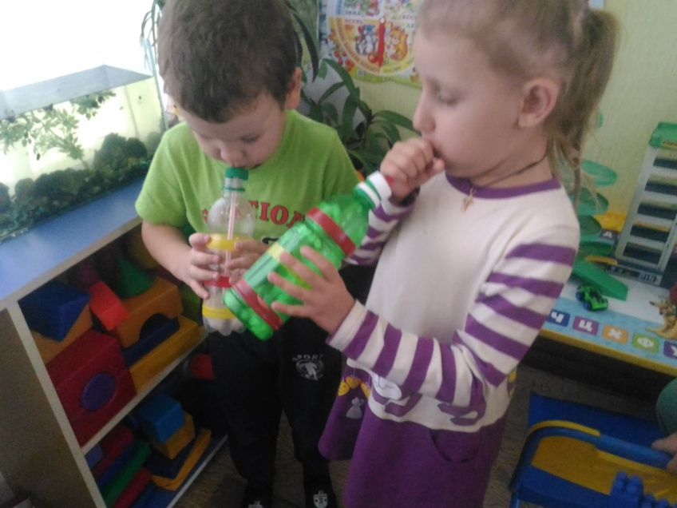

Slide 14
Дыхательный тренажёр «Подуй ветерок»
Материал: пластмассовый круг, бумажные облака и снежинки, подставка.
Задачи: учить детей правильному дыханию
Цель: развивать дыхательную мускулатуру, координацию движений, вырабатывать правильное ритмичное дыхание, контролировать силу и направление выдыхаемого воздуха .

Slide 16
Атрибуты для самомассажа
«Ёжики»,
так мы назвали цилиндры, на которые приклеены кнопки , с помощью которых дети выполняют упражнения самомассажа.
Дети получают радость и хорошее настроение, одновременно не замечая для себя какую пользу, приносят своему здоровью без всякого принуждения.

Slide 18
«Массажёры»
Материал: футляры из — под киндер сюрприза, соединяются между собой лентой так, чтобы футляры легко вращались, для ручек прикреплены пхв трубки. Цель: самомассаж мышц спины, рук, ног, груди. Использование: в индивидуальной деятельности, во время утренней зарядки.

Slide 20
Дидактические игры о спорте
Основная их цель игр – формирование у детей устойчивого интереса к физкультуре и спорту. Все игры многофункциональны. Они не только развивают интерес к спорту, но и способствуют формированию и развитию психических процессов: — развитию восприятия цвета, формы, величины, пространства, времени; — развитию зрительного и слухового внимания; — формированию и развитию мыслительных операций (сравнения, сопоставления, обобщения, исключения, классификации), операций анализа и синтеза; формированию логического мышления детей; — формированию общей и мелкой моторики рук.

Slide 21
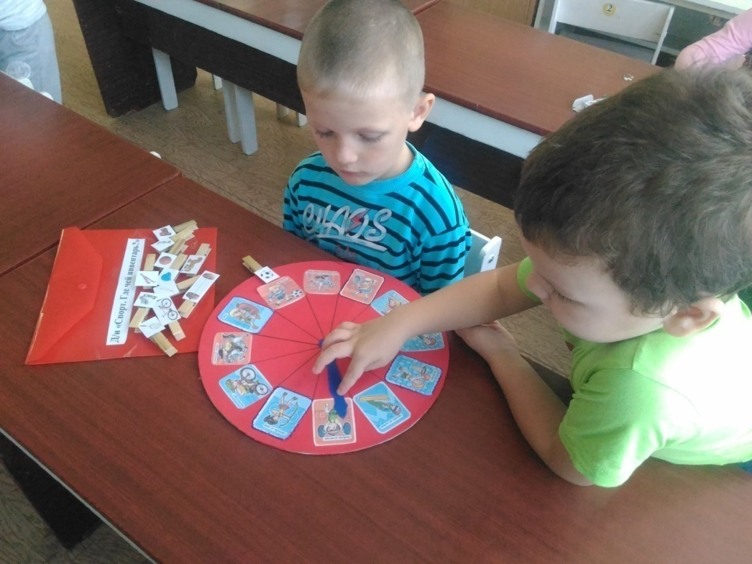
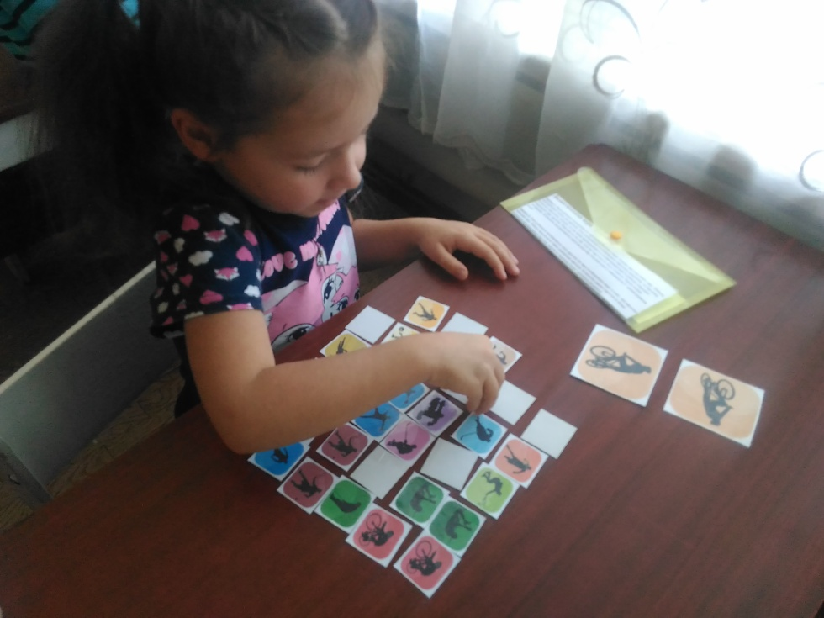
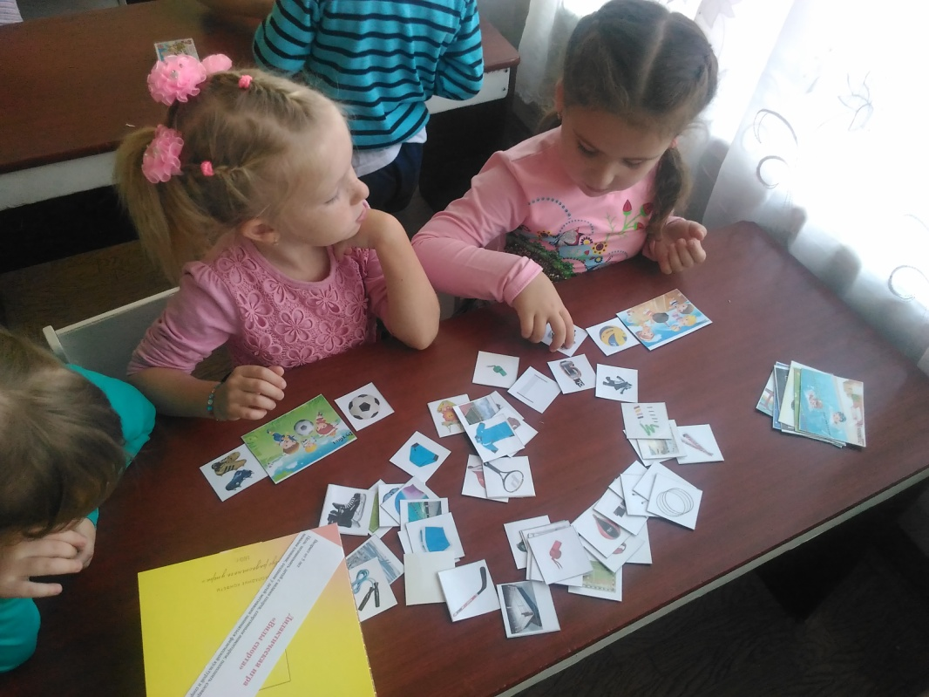

Slide 22
Таким образом, посредством использования нестандартного оборудования наряду с двигательной активностью развивается сноровка, внимание, ловкость, закрепляются знания цвета, формы, воспитывается умение быть в коллективе, увеличивается моторная плотность занятий, закрепляются достижения коррекционно- восстановительной работы

